Slide 1
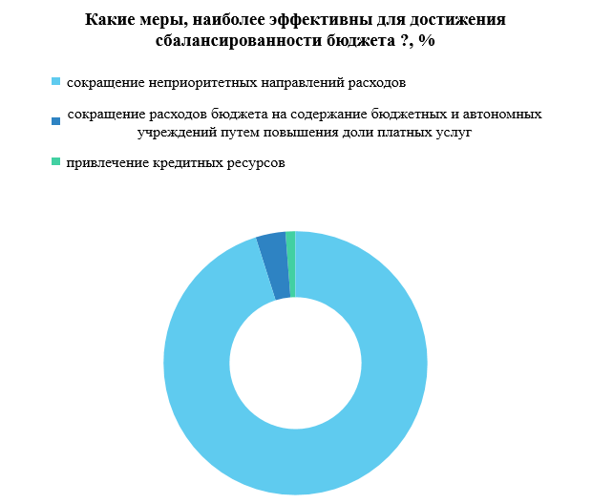
Опрос для граждан по бюджетной тематике за 4 квартал 2025 года для жителей муниципального района Мелеузовский район Республики Башкортостан
В опросе участвовало всего 82 человека, результаты опроса приведены ниже:
4
1
7
95

Slide 2
2
11
100

Slide 3
4
1
15
85
95

